Slide 1




TẬP HUẤN TRIỂN KHAI
QUẢN LÝ
HỌC BẠ SỐ
TẠI NHÀ TRƯỜNG
https://csdl.hanoi.edu.vn
Hà Nội, 4/2024

Slide 2

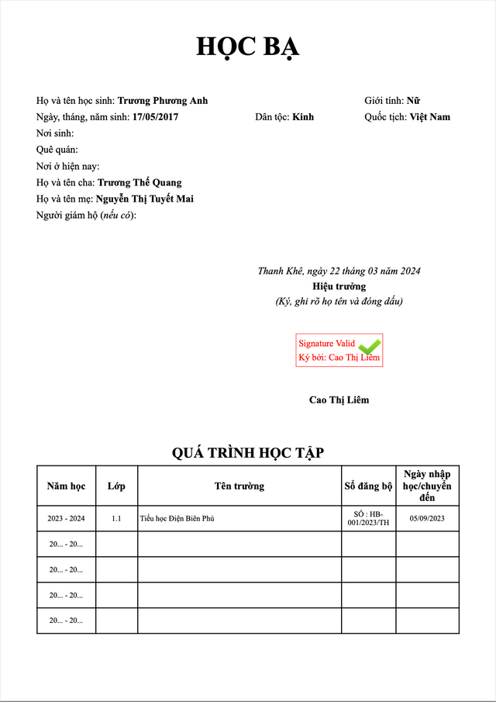


NỘI DUNG
I. Giới thiệu Học bạ số
II. Quy trình quản lý Học bạ số
III. Tập huấn các Cơ sở gíao dục

Slide 3
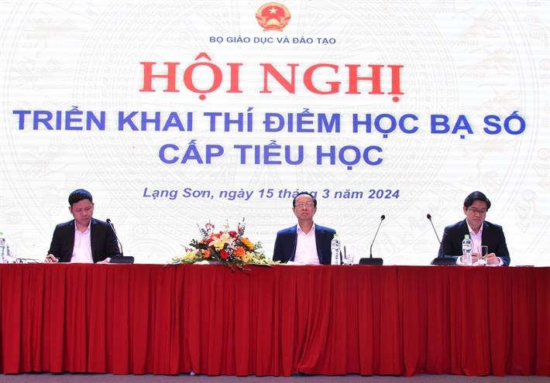
CĂN CỨ PHÁP LÝ
1. Chỉ thị số 04/CT-TTg ngày 11/02/2004 của Thủ tướng Chính phủ.
2. Thực hiện triển khai kế hoạch số 213/KH-BGDĐT ngày 01/3/2024 về việc triển khai thí điểm Học bạ số cấp tiểu học yêu cầu các Sở GDĐT phải xây dựng CSDL về học bạ số của từng địa phương.
3. Kế hoạch số 864/KH-SGDĐT ngày 26/3/2024 của Sở Giáo dục và Đào tạo về việc triển khai thí điểm Học bạ số các trường phổ thông ngành Giáo dục và Đào tạo Hà Nội.
Hội nghị triển khai thí điểm Học bạ số Tiểu học của Bộ GDĐT - tại Lạng Sơn, ngày 15/3/2024
Notes:
- Chỉ thị 04 thủ tướng chính phủ về tiếp tục đẩy mạnh triển khai đề án ứng dụng dữ liệu về dân cư, định danh và xác thực điện tử phục vụ chuyển đổi số quốc gia giai đoạn 2022-2025, tầm nhìn đến 2023 tại các bộ, ngành địa phương năm 2024 và những năm tiếp theo
- Kế hoạch 213 Bộ GDĐT học bạ số cấp TH
- QĐ 4725 về bộ chỉ số đánh giá CĐS

Slide 4
THỰC TRẠNG TẠI CÁC CƠ SỞ GIÁO DỤC
01
Về chữ ký số:
  100% các Nhà trường, Hiệu trưởng đã được cấp chữ ký số công vụ.
  Giáo viên: một số trường đã được trang bị chữ ký số của: Ban Cơ yếu Chính phủ, Viettel, VNPT, Misa, BKAV...
02
Về phần mềm tại các Cơ sở giáo dục
  Đã được trang bị phần mềm QLTH tích hợp CSDL ngành do Sở GDĐT xây dựng
  CBQL, Giáo viên đã được tập huấn, sử dụng thành thạo các nghiệp vụ QLTH
  Phần mềm QLTH đã được nâng cấp bổ sung Module Quản lý Học bạ số, theo chuẩn hướng dẫn của Bộ GDĐT

Slide 5

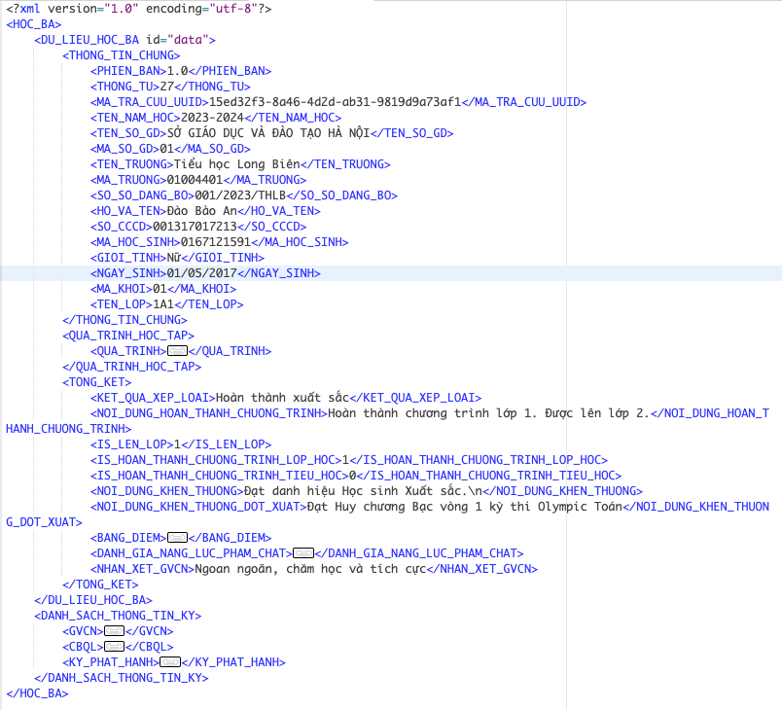
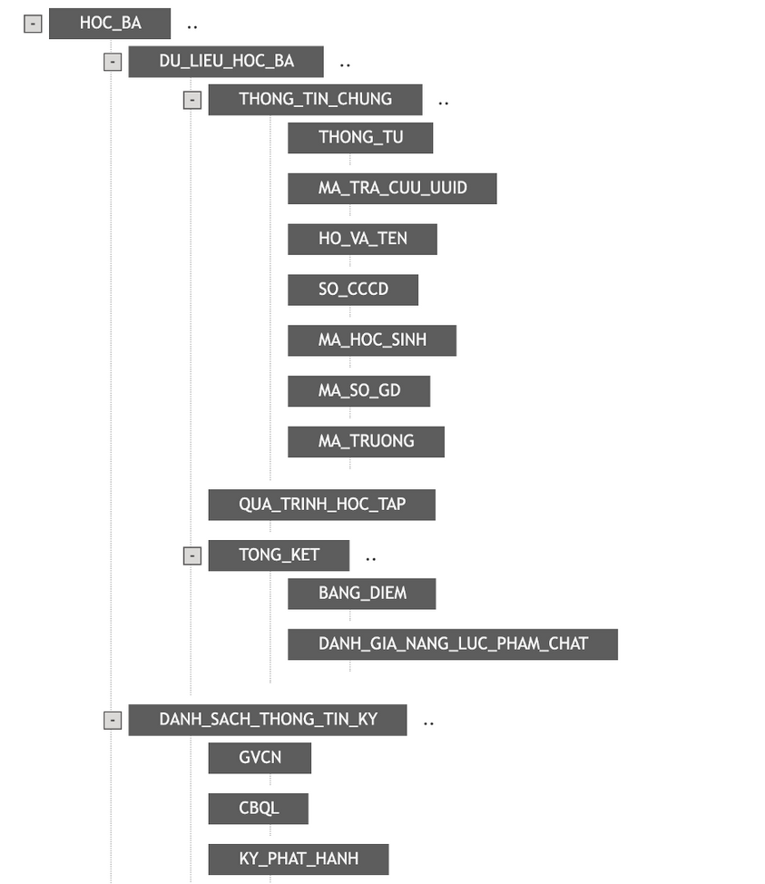
FILE HỌC BẠ SỐ
I. Giới thiệu về Học bạ số
  Thông tin học sinh
  Kết quả học tập
  Danh sách chữ ký số
Notes:
File học bạ số theo chuẩn Bộ sẽ là file định dạnh XML: chứa thông tin học sinh, kết quả học tập và chữ ký số của Giáo viên và Nhà trường.
Ý nghĩa của việc sử dụng XML:
- Giảm dung lượng lưu trữ
- Thống nhất tiêu chuẩn chung trên toàn quốc theo quy định của Bộ
- Thuận tiện trong việc khai thác dữ liệu trong file học bạ
- Mỗi file Học bạ số sẽ có một mã tra cứu GUID duy nhất
- Trên các phần mềm sẽ có cơ chế hiển thị nội dung theo đúng quy chuẩn của Bộ

Slide 6
CHỮ KÝ SỐ TRÊN HỌC BẠ SỐ
I. Giới thiệu về Học bạ số
Hai loại chữ ký số
Ký số trên học bạ
01
Chữ ký số cá nhân: Thay thế cho chữ ký tay của cá nhân
01
GVCN, Ban giám hiệu ký trong học bạ bằng chữ ký số cá nhân
02
Chữ ký số tổ chức: Thay thế cho con dấu của tổ chức (thường được trang bị CKS USB Token)
Nhà trường ký phát hành học bạ bằng CKS công vụ của nhà trường (thay thế cho việc đóng dấu)
02
02
Trong học bạ số, sẽ không còn khái niệm ảnh chữ ký và ảnh con dấu

Slide 7
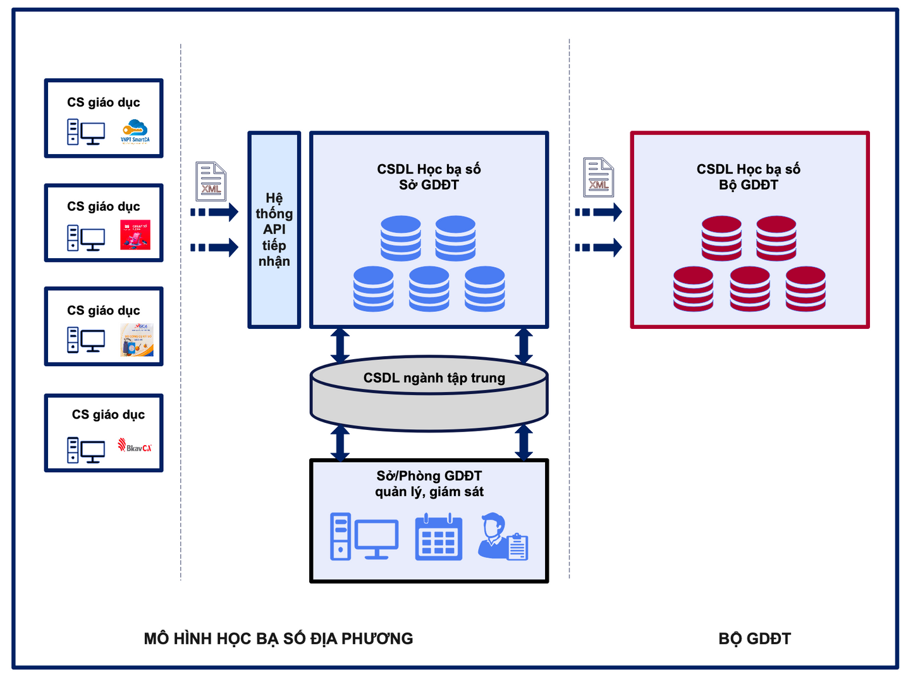
II. QUY TRÌNH QUẢN LÝ HỌC BẠ SỐ
Notes:
Giới thiệu về Mô hình quản lý học bạ số
Sở làm gì
Phòng làm gì
Trường làm gì

Slide 8

QUY TRÌNH
QUẢN LÝ HỌC BẠ SỐ TẠI CSGD
Ký số học bạ
Khai thác, thống kê, tra cứu
  Giáo viên, Hiệu trưởng ký số học bạ
  Nhà trường ký phát hành
  CKS: Ban Cơ yếu, Viettel MySign, VNPT StartCA, BKAV CA
  Quản lý, thống kê, báo cáo việc tạo, ký, nộp Học bạ số
  Khai thác, tra cứu dữ liệu
  Import dữ liệu học bạ XML
Tạo
học bạ
Ký số
học bạ
Gửi dữ liệu
học bạ
Thống kê
Tra cứu
Cung cấp đầy đủ nghiệp vụ Học bạ số
Hoàn thành, gửi học bạ lên CSDL học bạ Sở GDĐT
  Hồ sơ học sinh, giáo viên
  Tổng hợp kết quả học
  Tạo lập học bạ số
  Học bạ số chuẩn định dạnh XML
  Đóng gói, gửi dữ liệu Học bạ số
  Thu hồi khi phát hiện sai sót
Notes:
Quy trình nghiệp vụ khép kín về quản lý học bạ số tại các Cơ sở giáo dục
1. Tạo lập học bạ
2. Ký số
3. Gửi dữ liệu
4. Thống kê - Tra cứu

Slide 9
PHÂN HỆ QUẢN LÝ TẠI PHÒNG GDĐT
01
Quản lý được danh sách chứng thư số của các CSGD, Cán bộ quản lý trong phạm vi quản lý.
02
Quản lý được danh sách Học bạ số của học sinh gửi lên hệ thống CSDL học bạ số của Sở GDĐT.
03
Quản lý quy trình hủy - gửi lại học bạ số
04
Tra cứu, tìm kiếm các học bạ số trong diện quản lý
Notes:
- đề án 06
- Kế hoạch 213 Bộ GDĐT học bạ số cấp TH
- QĐ 4725 về bộ chỉ số đánh giá CĐS

Slide 10


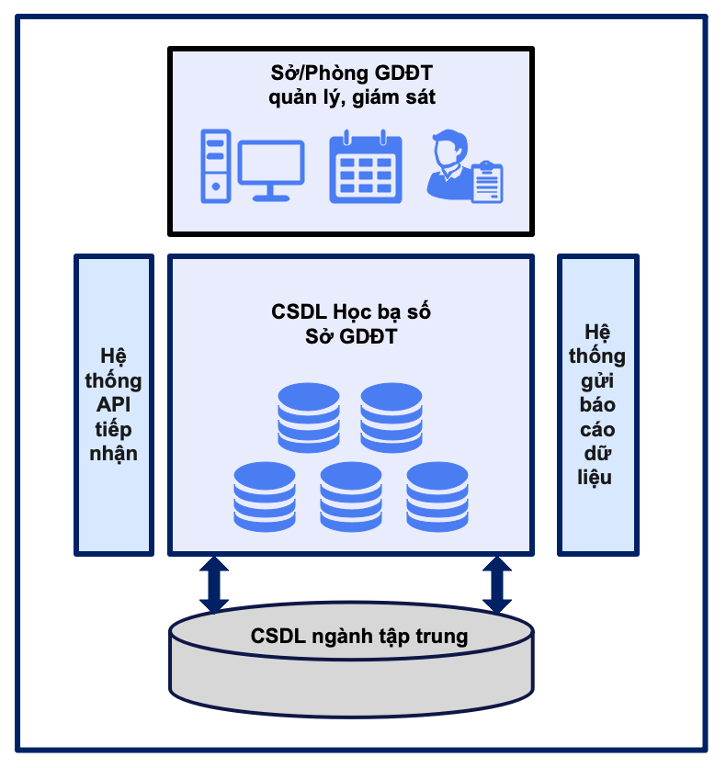



PHÂN HỆ QUẢN LÝ HỌC BẠ SỐ
SỞ GDĐT
Quản lý việc khai báo đăng ký thông tin chứng thư số của các cơ sở giáo dục
Xử lý tiếp nhận, lưu trữ dữ liệu Học bạ số từ các cơ sở giáo dục
  Thông qua hệ thống chuẩn API kết nối.
  Hỗ trợ tích hợp với tất cả phần mềm của các nhà cung cấp khác nhau.
Sở/Phòng GDĐT quản lý, giám sát, thống kê việc gửi nộp dữ liệu từ cơ sở
Tích hợp, kết nối với CSDL học bạ số Bộ GDĐT

Slide 11


CLIP GIỚI THIỆU
QUẢN LÝ HỌC BẠ SỐ

Slide 12
III. TẬP HUẤN QUY TRÌNH
QUẢN LÝ HỌC BẠ SỐ
TẠI NHÀ TRƯỜNG

Slide 13

Điều kiện tạo lập Học bạ số
Nhà trường thực hiện đầy đủ phân công chủ nhiệm lớp học
Nhập đầy đủ hồ sơ cán bộ quản lý (Hiệu trưởng/ Hiệu phó)
Có KQHT về môn học, hoạt động giáo dục, năng lực phẩm chất, nhận xét của GVCN
Tính tổng kết và Xác nhận hoàn thành tổng kết
Chỉ tạo học bạ cho các học sinh có trạng thái Lên lớp/ Lưu ban
IV. Quy trình quản lý Học bạ số

Slide 14
VAI TRÒ CÁC CÁ NHÂN TRONG QUY TRÌNH QUẢN LÝ
01
Nhóm vai trò quản trị (Tài khoản admin)
  Xác nhận khóa hoàn thành tổng kết (tại Quản lý giáo dục Tiểu học mục 5.5.)
  Đăng ký tài khoản Chứng thư số nhà trường
  Duyệt tài khoản ký giáo viên và phân quyền nhân sự ký phát hành
  Tạo học bạ
  Xác nhận hoàn thành và gửi học bạ lên cấp quản lý
IV. Quy trình quản lý Học bạ số
Notes:
- đề án 06
- Kế hoạch 213 Bộ GDĐT học bạ số cấp TH
- QĐ 4725 về bộ chỉ số đánh giá CĐS

Slide 15
VAI TRÒ CÁC CÁ NHÂN TRONG QUY TRÌNH QUẢN LÝ
02
Vai trò ký duyệt (GVCN ﻿+ CBQL nhà trường)
  Đăng ký tài khoản ký
  GVCN ký duyệt học bạ
  CBQL ký duyệt
03
Vai trò Ký phát hành (Nhân viên văn thư/ CBQL)
  Văn thư hoặc Nhân sự được phân quyền, sử dụng Chữ ký số của nhà trường để ký phát hành học bạ
IV. Quy trình quản lý Học bạ số
Notes:
- đề án 06
- Kế hoạch 213 Bộ GDĐT học bạ số cấp TH
- QĐ 4725 về bộ chỉ số đánh giá CĐS

Slide 16

ĐĂNG NHẬP PHẦN MỀM
https://truong.hanoi.edu.vn
Notes:
- đề án 06
- Kế hoạch 213 Bộ GDĐT học bạ số cấp TH
- QĐ 4725 về bộ chỉ số đánh giá CĐS

Slide 17
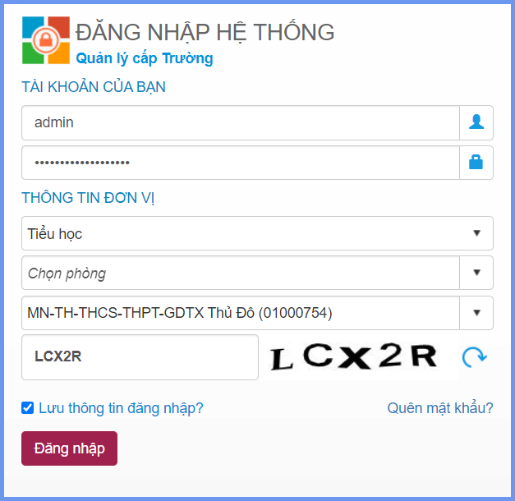
ĐĂNG NHẬP PHẦN MỀM
Lưu ý:
Trường hợp quản trị viên nhà trường quên mật khẩu, liên hệ trực tiếp cán bộ phụ trách CSDL tại PGD để được hỗ trợ cấp lại.
Notes:
- đề án 06
- Kế hoạch 213 Bộ GDĐT học bạ số cấp TH
- QĐ 4725 về bộ chỉ số đánh giá CĐS

Slide 18
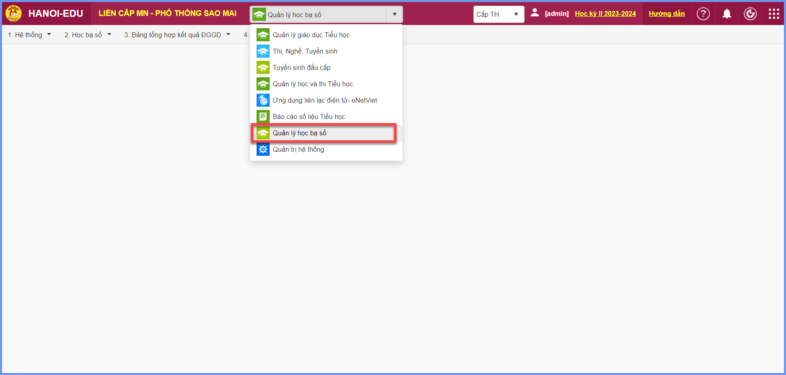
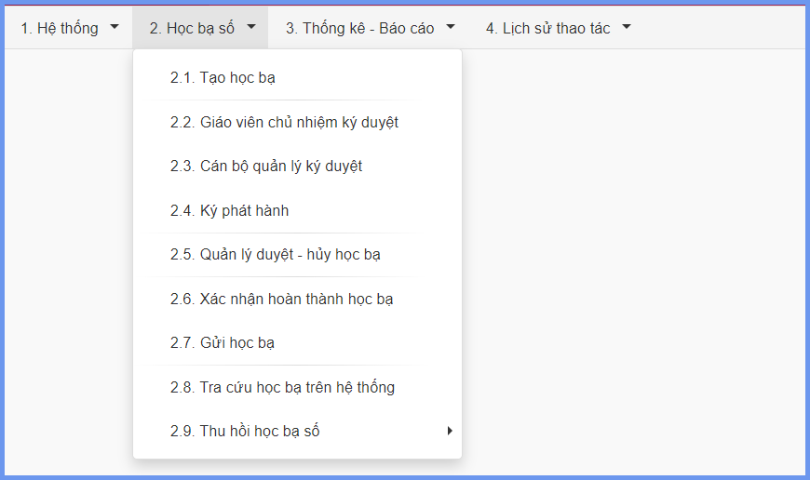
ĐĂNG NHẬP PHẦN MỀM
Notes:
- đề án 06
- Kế hoạch 213 Bộ GDĐT học bạ số cấp TH
- QĐ 4725 về bộ chỉ số đánh giá CĐS

Slide 19
QUY TRÌNH
QUẢN LÝ HỌC BẠ SỐ TẠI CSGD
1
ĐĂNG KÝ / DUYỆT CHỨNG THƯ SỐ
Tạo chữ ký/ đăng ký và duyệt chữ ký số giáo viên, đăng ký chứng thư số nhà trường
2
TẠO HỌC BẠ SỐ
Khởi tạo học bạ số học sinh
3
KÝ HỌC BẠ
GVCN ký -> CBQL ký (thực hiện ký bằng chữ ký số cá nhân)
4
KÝ PHÁT HÀNH
02. Tạo học bạ
03. Ký số học bạ
04. Nhà trường
ký phát hành
05. Gửi học bạ số
Ký phát hành bằng chữ ký số của tổ chức nhà trường
5
XÁC NHẬN HOÀN THÀNH/ GỬI HỌC BẠ SỐ
Xác nhận hoàn thành học bạ số và gửi học bạ lên cấp trên
XÓA BỎ/THU HỒI HỌC BẠ
6
Xóa bỏ học bạ, thu hồi học bạ khi phát hiện sai sót
7
TRA CỨU HỌC BẠ
Tra cứu học bạ sau khi đã phát hành.
Notes:
Quy trình nghiệp vụ khép kín về quản lý học bạ số tại các Cơ sở giáo dục
1. Tạo lập học bạ
2. Ký số
3. Gửi dữ liệu
4. Thống kê - Tra cứu

Slide 20
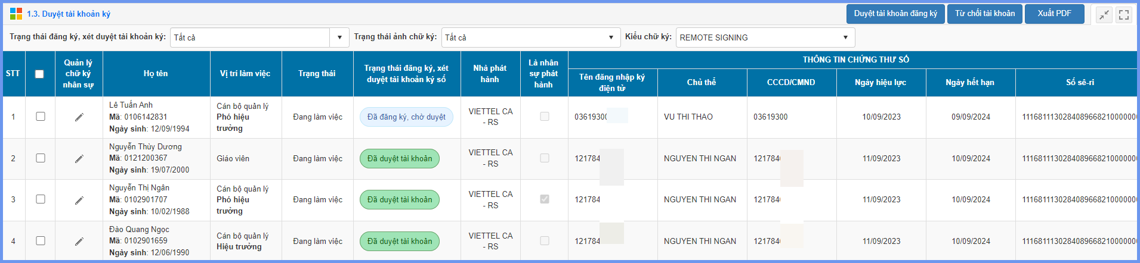
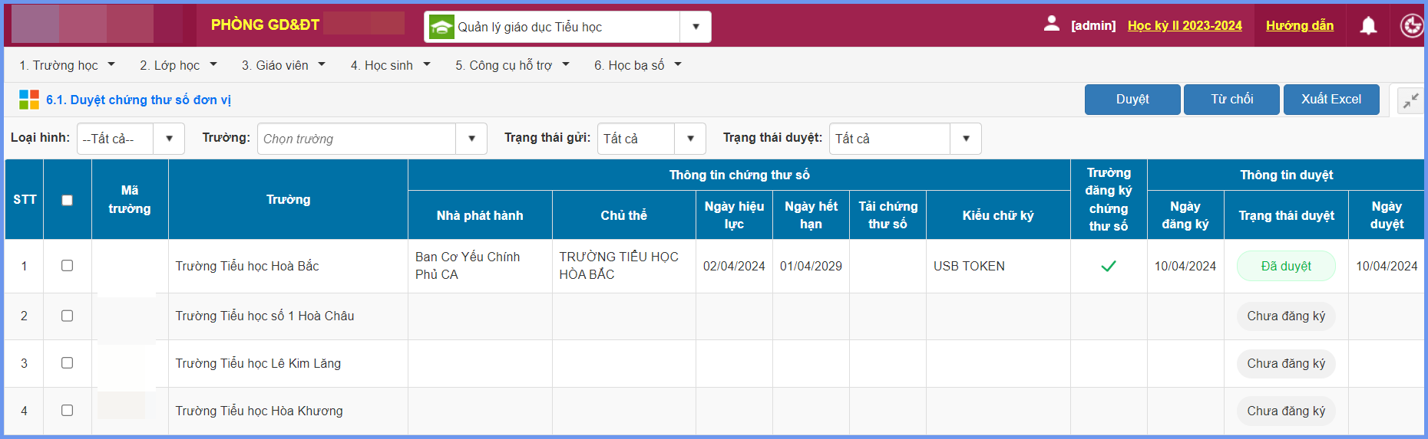
QUY TRÌNH
QUẢN LÝ HỌC BẠ SỐ TẠI CSGD
1. Đăng ký, duyệt chứng thư số
Quản trị viên duyệt chứng thư số Giáo viên
02. Tạo học bạ
03. Ký số học bạ
05. Gửi học bạ số
Phòng GD&ĐT duyệt chứng thư số Nhà trường/Ban giám hiệu nhà trường
Notes:
Quy trình nghiệp vụ khép kín về quản lý học bạ số tại các Cơ sở giáo dục
1. Tạo lập học bạ
2. Ký số
3. Gửi dữ liệu
4. Thống kê - Tra cứu

Slide 21
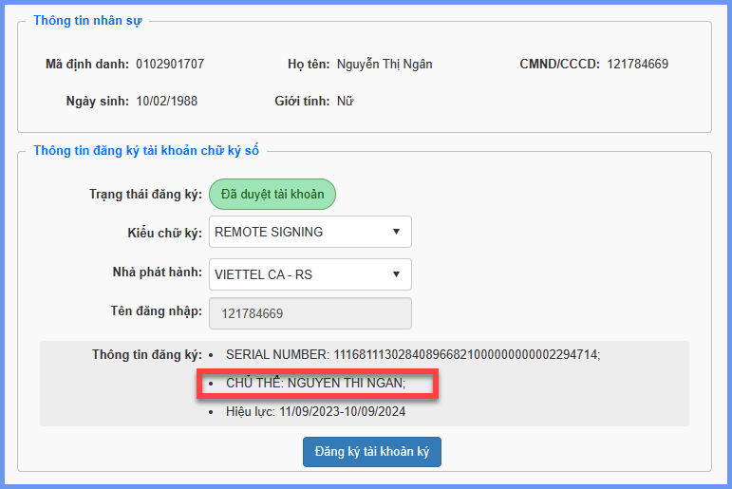
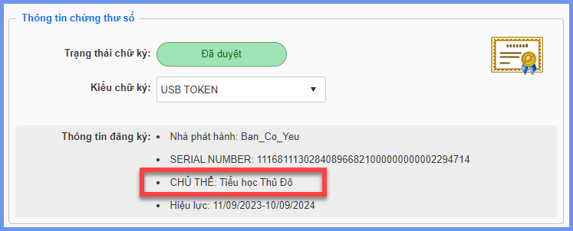
QUY TRÌNH
QUẢN LÝ HỌC BẠ SỐ TẠI CSGD
1. Đăng ký, duyệt chứng thư số
Quản trị viên thực hiện khai báo chứng thư số nhà trường
Ban giám hiệu, giáo viên khai báo thông tin chứng thư số cá nhân.
02. Tạo học bạ
03. Ký số học bạ
05. Gửi học bạ số
Chứng thư số Nhà trường
Chứng thư số BGH/Giáo viên
Notes:
Quy trình nghiệp vụ khép kín về quản lý học bạ số tại các Cơ sở giáo dục
1. Tạo lập học bạ
2. Ký số
3. Gửi dữ liệu
4. Thống kê - Tra cứu

Slide 22
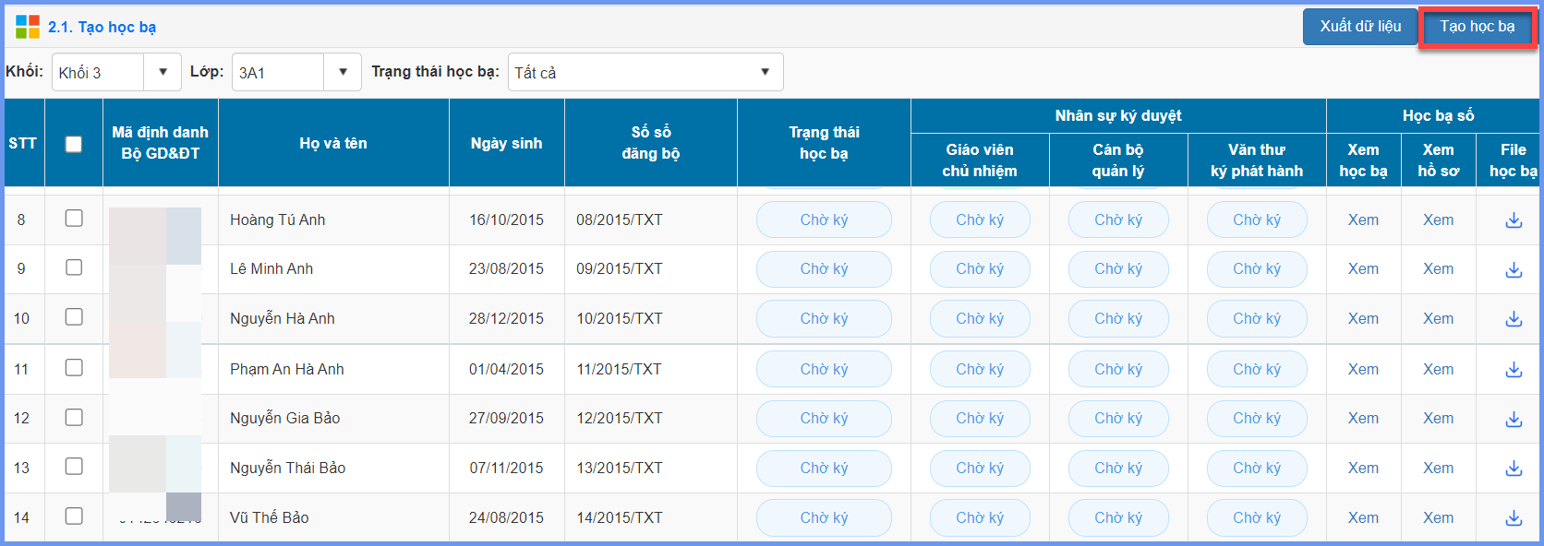
QUY TRÌNH
QUẢN LÝ HỌC BẠ SỐ TẠI CSGD
2. Tạo học bạ
Quản trị viên hoặc GVCN lớp thực hiện tạo học bạ số cho học sinh
02. Tạo học bạ
03. Ký số học bạ
05. Gửi học bạ số
Notes:
Quy trình nghiệp vụ khép kín về quản lý học bạ số tại các Cơ sở giáo dục
1. Tạo lập học bạ
2. Ký số
3. Gửi dữ liệu
4. Thống kê - Tra cứu

Slide 23
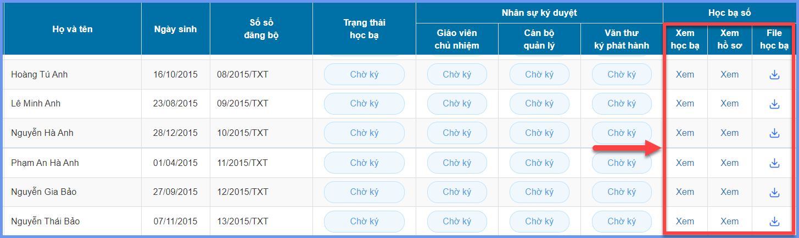
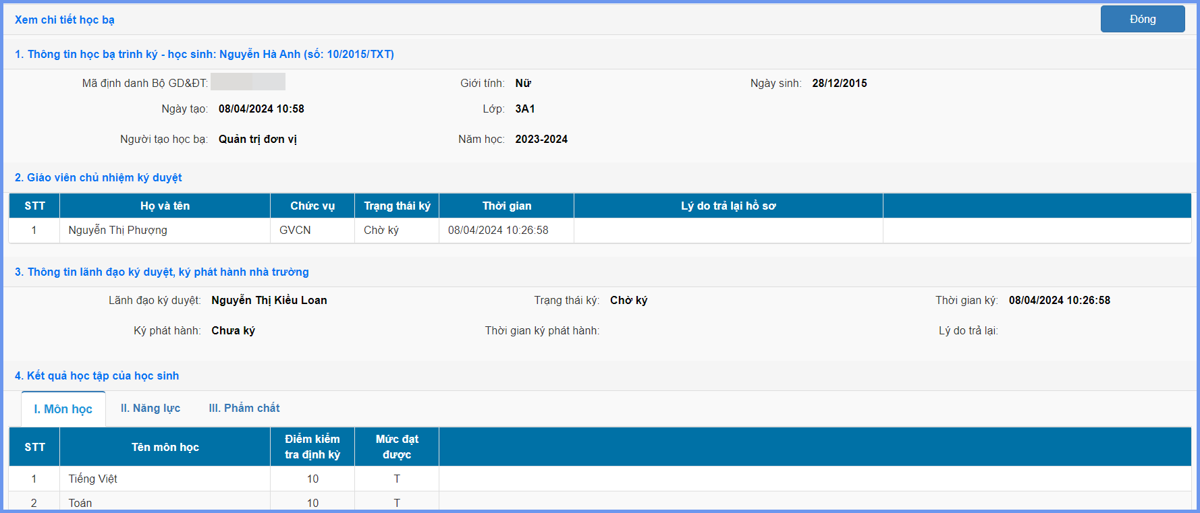
QUY TRÌNH
QUẢN LÝ HỌC BẠ SỐ TẠI CSGD
2. Tạo học bạ
GVCN thực hiện kiểm tra học bạ trước khi ký số.
03. Ký số học bạ
05. Gửi học bạ số
Notes:
Quy trình nghiệp vụ khép kín về quản lý học bạ số tại các Cơ sở giáo dục
1. Tạo lập học bạ
2. Ký số
3. Gửi dữ liệu
4. Thống kê - Tra cứu

Slide 24
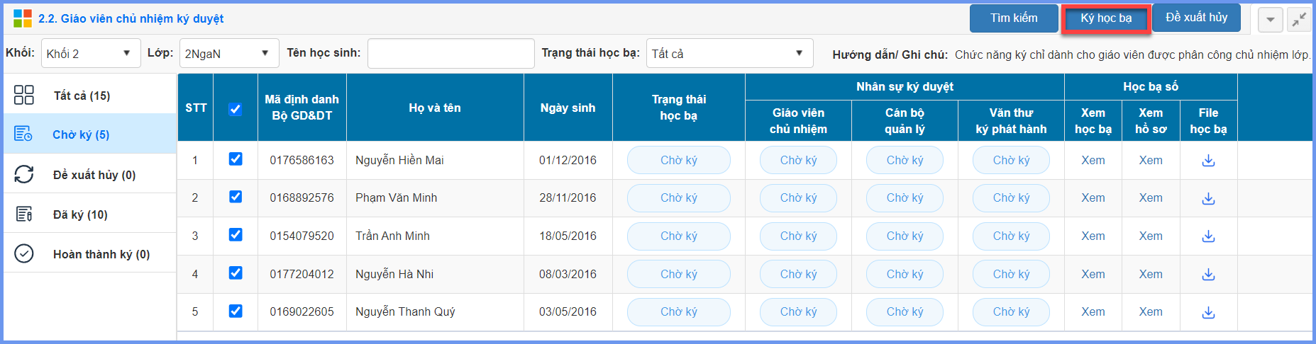
QUY TRÌNH
QUẢN LÝ HỌC BẠ SỐ TẠI CSGD
3. Ký học bạ
GVCN thực hiện ký sau đó BGH ký duyệt học bạ số.
03. Ký số học bạ
05. Gửi học bạ số
GVCN ký học bạ
Notes:
Quy trình nghiệp vụ khép kín về quản lý học bạ số tại các Cơ sở giáo dục
1. Tạo lập học bạ
2. Ký số
3. Gửi dữ liệu
4. Thống kê - Tra cứu

Slide 25
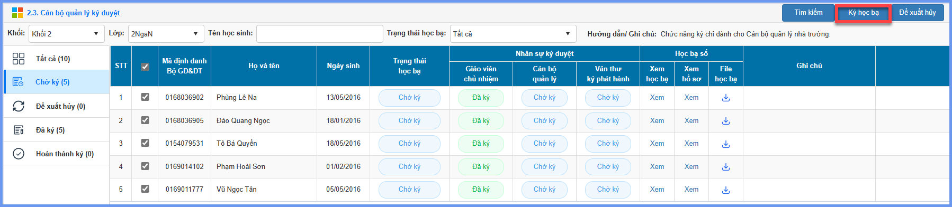
QUY TRÌNH
QUẢN LÝ HỌC BẠ SỐ TẠI CSGD
3. Ký học bạ
GVCN thực hiện ký sau đó BGH ký duyệt học bạ số.
Ban giám hiệu ký học bạ
03. Ký số học bạ
05. Gửi học bạ số
Notes:
Quy trình nghiệp vụ khép kín về quản lý học bạ số tại các Cơ sở giáo dục
1. Tạo lập học bạ
2. Ký số
3. Gửi dữ liệu
4. Thống kê - Tra cứu

Slide 26
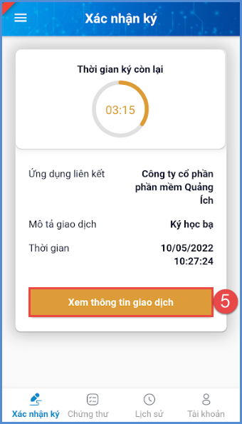
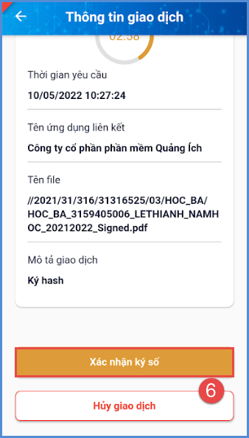
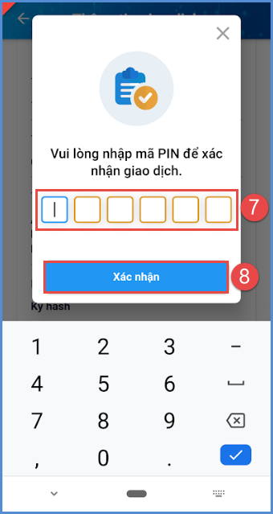
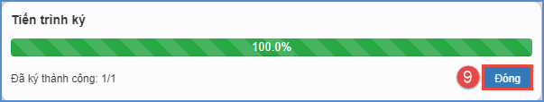
QUY TRÌNH
QUẢN LÝ HỌC BẠ SỐ TẠI CSGD
3. Ký học bạ
GVCN thực hiện ký sau đó BGH ký duyệt học bạ số.
03. Ký số học bạ
Notes:
Quy trình nghiệp vụ khép kín về quản lý học bạ số tại các Cơ sở giáo dục
1. Tạo lập học bạ
2. Ký số
3. Gửi dữ liệu
4. Thống kê - Tra cứu

Slide 27
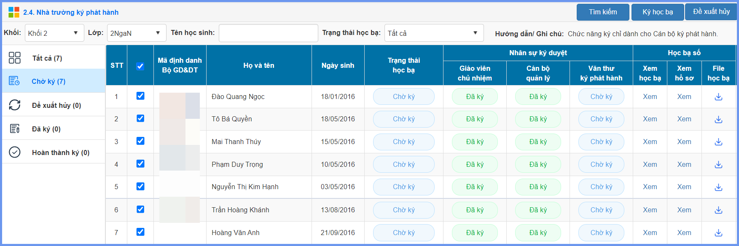
QUY TRÌNH
QUẢN LÝ HỌC BẠ SỐ TẠI CSGD
3. Ký học bạ
Văn thư xác nhận ký phát hành học bạ.
03. Ký số học bạ
Notes:
Quy trình nghiệp vụ khép kín về quản lý học bạ số tại các Cơ sở giáo dục
1. Tạo lập học bạ
2. Ký số
3. Gửi dữ liệu
4. Thống kê - Tra cứu

Slide 28
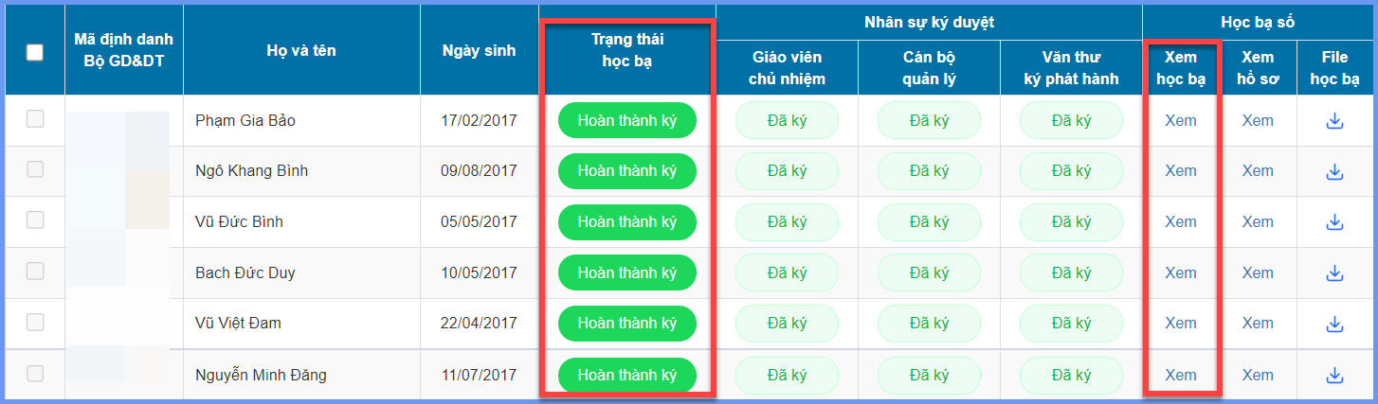
QUY TRÌNH
QUẢN LÝ HỌC BẠ SỐ TẠI CSGD
3. Ký học bạ
Học bạ số sau khi ký thành công sẽ hiển thị bao gồm: Thông tin ký số của GVCN, Ban giám hiệu, Văn thư phát hành và thông tin chứng thư số.
03. Ký số học bạ
Notes:
Quy trình nghiệp vụ khép kín về quản lý học bạ số tại các Cơ sở giáo dục
1. Tạo lập học bạ
2. Ký số
3. Gửi dữ liệu
4. Thống kê - Tra cứu

Slide 29
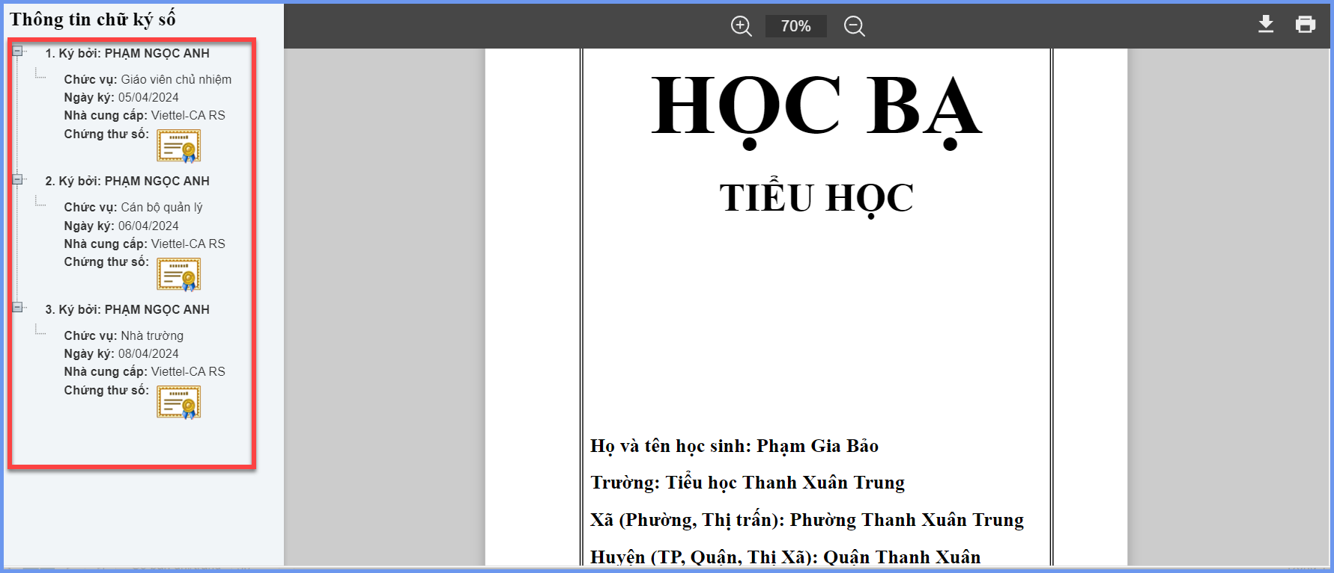
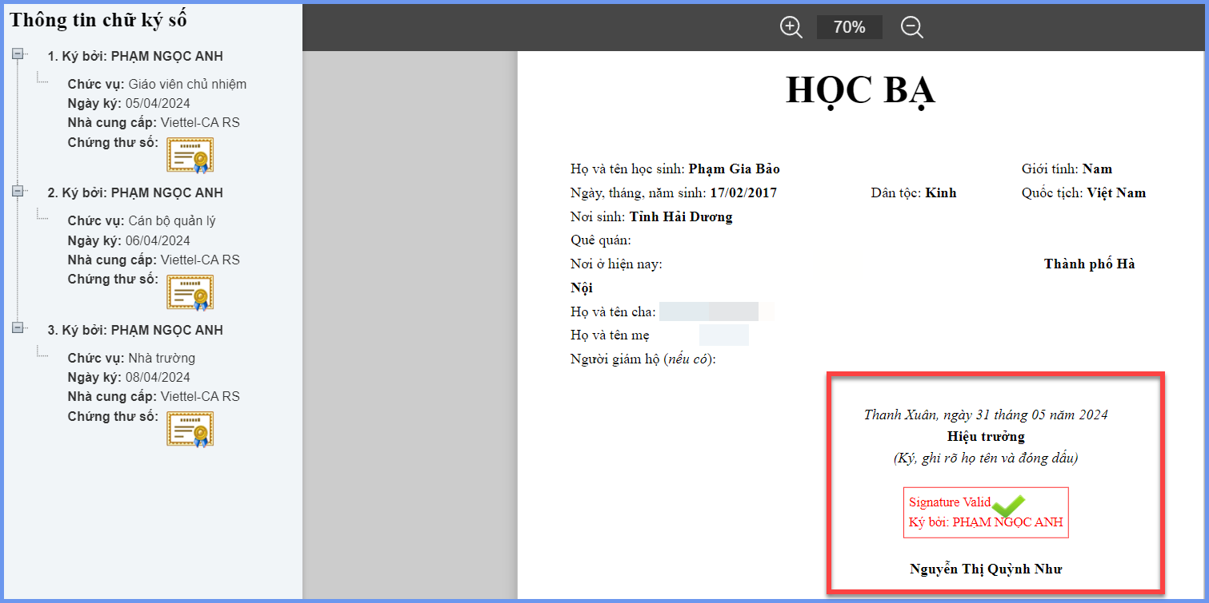
QUY TRÌNH
QUẢN LÝ HỌC BẠ SỐ TẠI CSGD
3. Ký học bạ
Học bạ số sau khi ký thành công sẽ hiển thị bao gồm: Thông tin ký số của GVCN, Ban giám hiệu, Văn thư phát hành và thông tin chứng thư số.
03. Ký số học bạ
Notes:
Quy trình nghiệp vụ khép kín về quản lý học bạ số tại các Cơ sở giáo dục
1. Tạo lập học bạ
2. Ký số
3. Gửi dữ liệu
4. Thống kê - Tra cứu

Slide 30
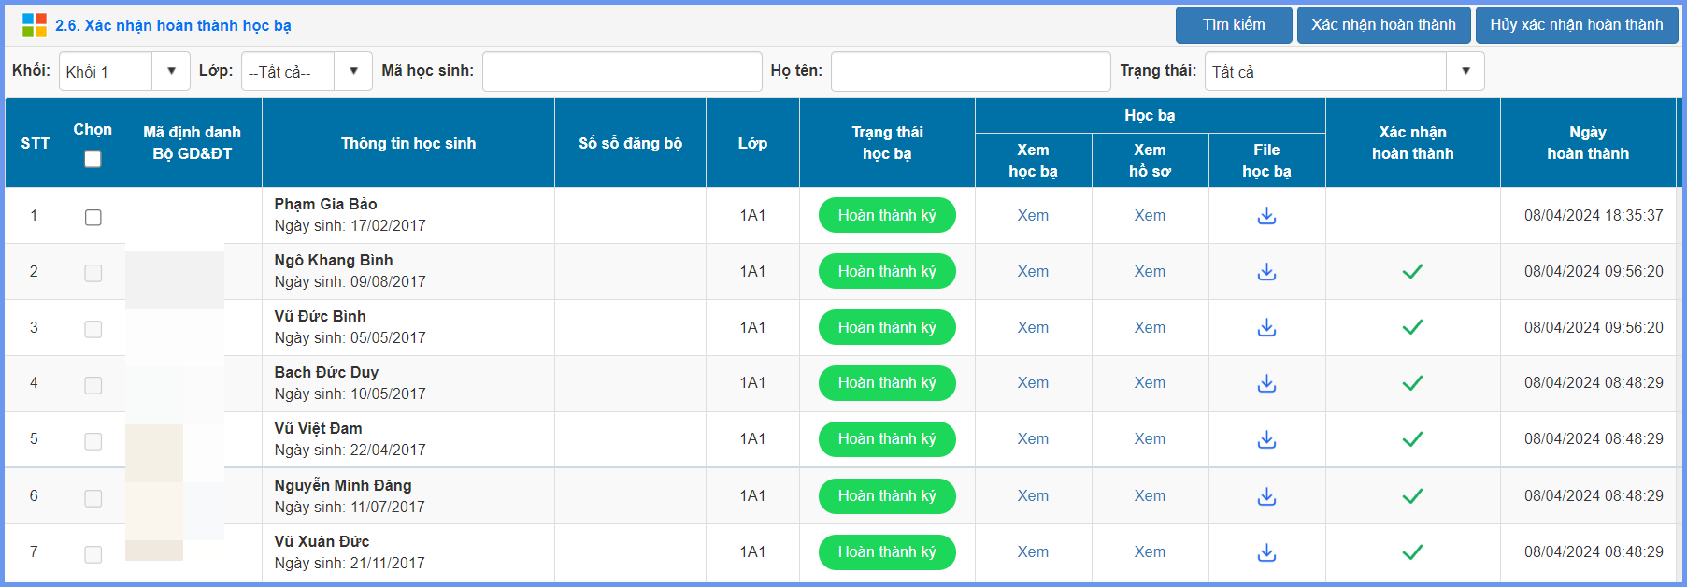
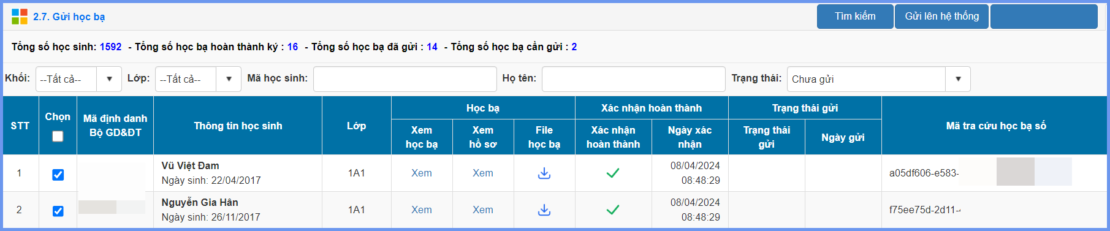
QUY TRÌNH
QUẢN LÝ HỌC BẠ SỐ TẠI CSGD
5. Xác nhận hoàn thành/Gửi học bạ số
Quản trị viên thực hiện xác nhận hoàn thành học bạ và gửi học bạ về cấp trên.
03. Ký số học bạ
Notes:
Quy trình nghiệp vụ khép kín về quản lý học bạ số tại các Cơ sở giáo dục
1. Tạo lập học bạ
2. Ký số
3. Gửi dữ liệu
4. Thống kê - Tra cứu

Slide 31
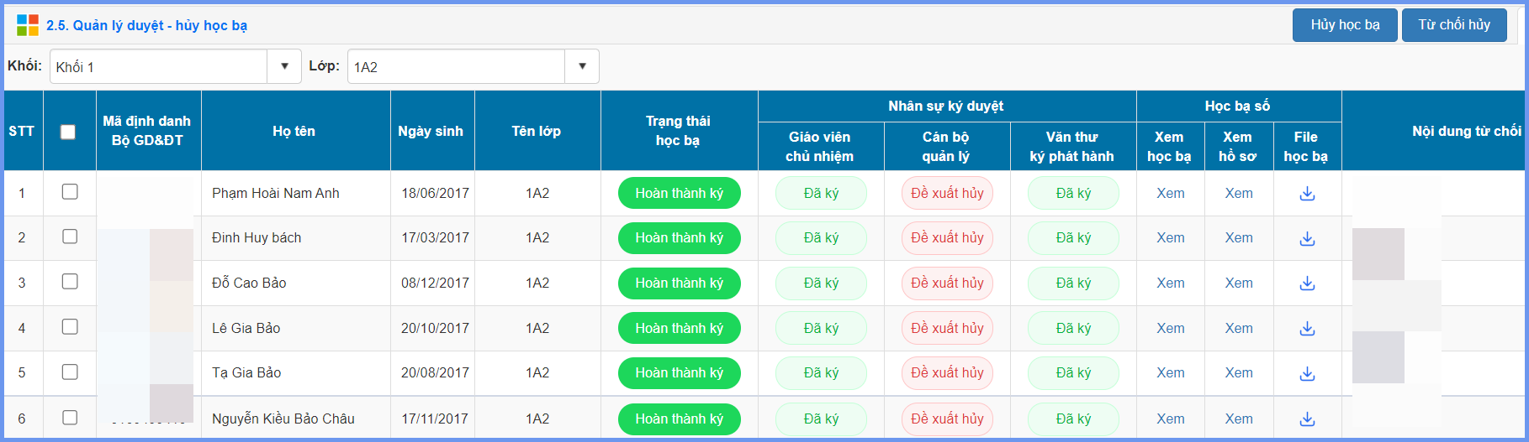
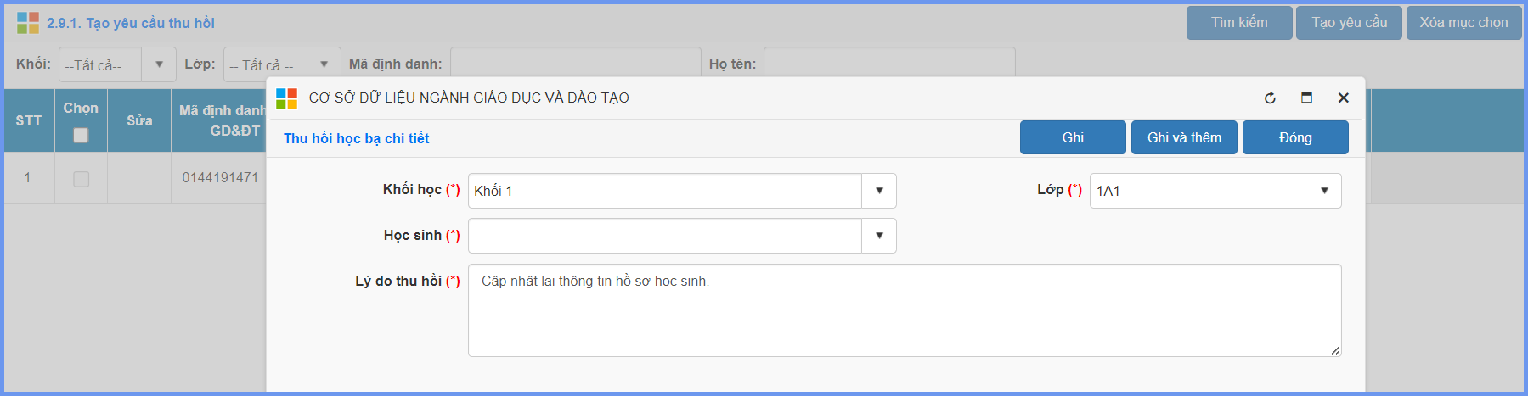
QUY TRÌNH
QUẢN LÝ HỌC BẠ SỐ TẠI CSGD
6. Xóa bỏ/ thu hồi học bạ
Xác nhận xóa bỏ học bạ tại nội bộ trường khi chưa phát hành hoặc gửi yêu cầu thu hồi lên cấp trên nếu cần điều chỉnh học bạ sau khi đã phát hành.
03. Ký số học bạ
Notes:
Quy trình nghiệp vụ khép kín về quản lý học bạ số tại các Cơ sở giáo dục
1. Tạo lập học bạ
2. Ký số
3. Gửi dữ liệu
4. Thống kê - Tra cứu

Slide 32
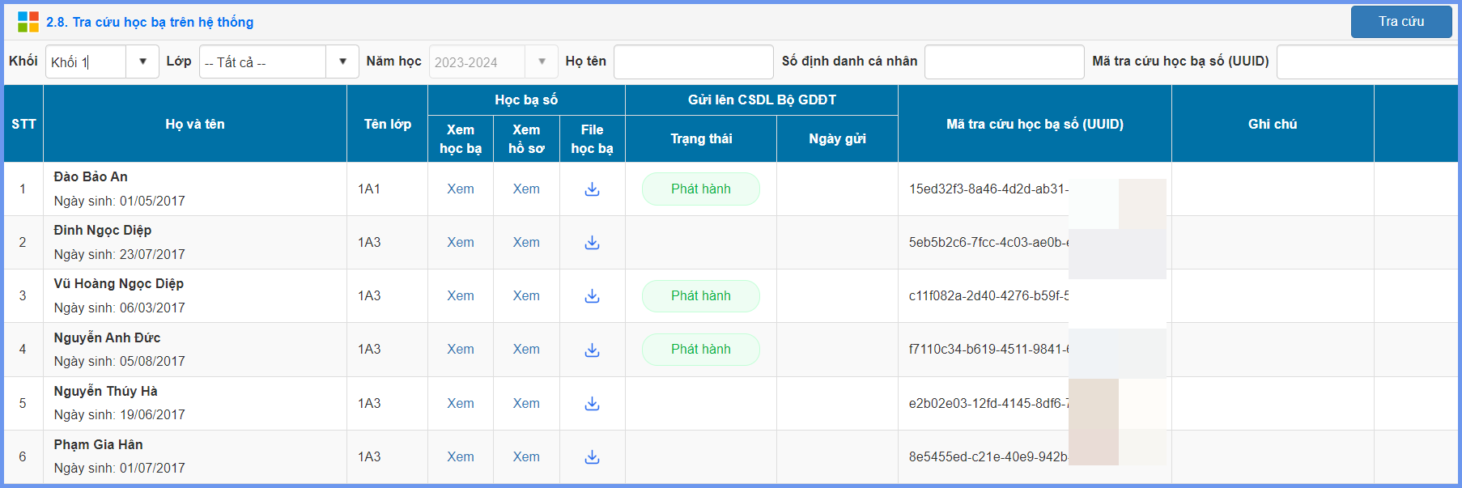
QUY TRÌNH
QUẢN LÝ HỌC BẠ SỐ TẠI CSGD
7. Tra cứu học bạ
Tra cứu học bạ sau khi đã phát hành.
Notes:
Quy trình nghiệp vụ khép kín về quản lý học bạ số tại các Cơ sở giáo dục
1. Tạo lập học bạ
2. Ký số
3. Gửi dữ liệu
4. Thống kê - Tra cứu

